Slide 1

Бизнес-аналитик в проектах по разработке ПО в обозримой перспективе

Slide 2

О докладчике
Работаю бизнес-аналитиком на стороне ИТ более 7 лет
Участвовал в крупных проектах по разработке и внедрению заказного ПО ведущих российских и зарубежных банков в качестве аналитика
Руководил ИТ-проектами «from scratch»
Участвовал в проектах по разработке ИТ-стратегий и ИТ-процессов для крупных российских компании
Сертифицированный аудитор ISACA (CISA)
Сертифицированный аналитик IIBA (CBAP)

Slide 3

I
Тенденции в областях бизнес- и системного анализа в 2016 г.
II
Сценарии развития ИТ-проектов в разрезе применяемых методологий
III
Заключение

Slide 4
«Куда катится мир?» – основные тенденции
Продолжается рост числа agile-проектов*
Увеличивается количество базовых техник и компетенций бизнес-аналитика
Наблюдается трансформация устоявшихся практик и подходов к деятельности бизнес-анализа
Метрики и КПЭ для аналитиков находят более широкое применение
Изменяется фокус деятельности бизнес-анализа в сторону коммуникаций вместо документации
Усиливается конвергенция ролей РП и БА
Увеличивается число сертификационных программ и стандартов дисциплины бизнес-анализа
* в том числе среди «ongoing» проектов

Slide 5

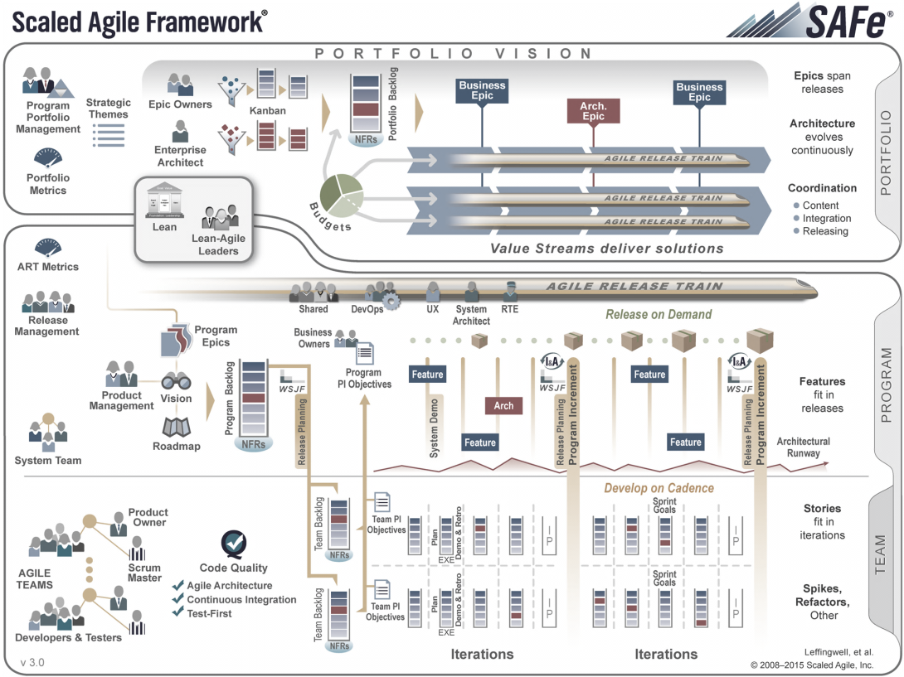

Основные тренды (1/7)
Продолжается рост числа agile-проектов*
Все больше проектов переходят на agile-методологии – это обусловлено стремлением менеджмента к прозрачности затрат и передаче рисков поставки релизов на сторону клиента
SCRUM-проекты (занимают лидирующие позиции)
Kanban
TDD
XP
...

Slide 6
Основные тренды (2/7)
Увеличивается количество базовых техник и компетенций бизнес-аналитика
Знания в области бизнес-анализа приобретают академический характер, что позволяет говорить о конкретных базовых техниках и компетенциях, которыми аналитик должен осознанно владеть
Осознанное использование широкого диапазона техник (Mind Mapping, Brainstorming, Walkthrough, Modelling, Documentation analysis, Decision analysis, Data Mining, Decomposition, Dictionaries, Affinity, Non-functional requirements elicitation и др.)
На переднем плане лидерство, навыки эффективных коммуникаций, знание предметной области
Инструменты планирования и отчетности

Slide 7
Основные тренды (3/7)
Наблюдается модификация устоявшихся практик и подходов к деятельности бизнес-анализа
В современных ИТ-реалиях аналитики должны четко осознавать свою роль в процессе, в котором участвуют
Анализ и выбор наиболее эффективных моделей управления аналитической функцией, в том числе в разрере корпоративной архитектуры
Формализация процессов бизнес-анализа
Оценка эффективности существующих моделей

Slide 8
Основные тренды (4/7)
Метрики и КПЭ для аналитиков находят более широкое применение
Метрики измерения эффективности и качества работы аналитика до сих пор не получили широкого распространения и одобрения, однако рост конкуренции и уровня зрелости дисциплины бизнес-анализа неизбежно ведут к попыткам внедрения КПЭ и систем мотивации аналитиков
Стандартизация метрик в индустрии
Дискуссии и форумы о пригодности тех или иных метрик
«Измерения» деятельности бизнес-аналитика

Slide 9
Основные тренды (5/7)
Изменяется фокус деятельности бизнес-анализа в сторону коммуникаций вместо документации
Эффективные коммуникации – основной инструмент превентивного устранения проблем, связанных с несоответствием конечного решения ожиданиям клиента
Формирование и коммуникация видения решения как основной темы для обсуждений и согласований
Согласование моделей, образов и поведенческих аспектов системы на основе потребностей бизнеса вместо утверждения «тяжелых» документов и требований

Slide 10
Основные тренды (6/7)
Усиливается конвергенция ролей РП и БА
Потенциальная область возникновения конфликтов в силу параллельных каналов коммуникаций с клиентом
Напряженное, вполть до конфликтов и «борьбы за власть», взаимодействие руководителей проектов с бизнес-аналитиками
Возможные противостояния в части направлений развития проекта:
РП – стоимость
БА – ценность

Slide 11
Основные тренды (7/7)
Увеличивается число сертификационных программ и стандартов дисциплины БА
Количество сертификатов и сводов знаний продолжает расти. Все больше работодателей обращают внимание на наличие сертификатов в области бизнес-анализа
CBAP
PMI-PBA
SCRUM-мастер
Etc.

Slide 12
I
Тенденции в областях бизнес- и системного анализа в 2016 г.
II
Сценарии развития ИТ-проектов в разрезе применяемых методологий
III
Заключение

Slide 13




Сценарии развития ИТ-проектов* в разрезе применяемых методологий
Всё «по-старому» Работа ведется в соответствии со сложившимися процессами
Трансформация Переход на более гибкую методологию в рамках существующего проекта
«Green field» проект Выбор подходящей методологии и запуск проекта
* Проекты, связанные с разработкой ПО

Slide 14
Сценарии развития ИТ-проектов в разрезе применяемых методологий
1. Работать по «старой» методологии в рамках существующего проекта
Возможные проблемы:
Инертность развития
«Слепая» неэффективность команды
Что делает бизнес-аналитик и какова его роль:
Проявляет лидерство и оценивает существующий процесс, чтобы...
донести до руководства возможность перехода к более эффективному процессу
или показать эффективность существующего процесса и возможные улучшения в рамках существующей методологии
и привнести новые полезные практики и техники в текущую модель

Slide 15
Сценарии развития ИТ-проектов в разрезе применяемых методологий
2. Переход на более гибкую методологию в рамках существующего проекта
Возможные проблемы:
Отсутствие взвешанного сравнительного анализа
Отсутствие детального плана перехода на новую методологию
Что делает бизнес-аналитик и какова его роль:
Определяет критерии и необходимость изменения методологии во всем проекте или в части команды аналитиков
Расширяет собственную компетентность в области «гибких» процессов разработки
Адаптируется к новой модели и артефактам
Подробнее о сложностях трансформации в гидкие методологии...

Slide 16

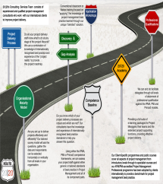

Сложности перехода от Waterfall к Agile
2. Переход на более гибкую методологию в рамках существующего проекта
В рамках перехода можно выделить три основных проблемы:
1
Непроработанность критериев для проведения сравнительного анализа альтернативных методологий
2
Обоснованное сопротивление со стороны команды
3
Отсутствие или непроработанность плана перехода к новой методологии

Slide 17
Сложности перехода от Waterfall к Agile
1
Непроработанность критериев для проведения сравнительного анализа альтернативных методологий
2
Обоснованное сопротивление со стороны команды
3
Отсутствие или непроработанность плана перехода к новой методологии
Факторы, которые необходимо учитывать:
– Масштаб проекта
– Менталитет, готовность и вовлеченность клиента
– Уровень формальности и бюрократии в организации
– Опыт и подготовленность команды
– Наличие технического задания

Slide 18
Сложности перехода от Waterfall к Agile
1
Непроработанность критериев для проведения сравнительного анализа альтернативных методологий
2
Обоснованное сопротивление со стороны команды
3
Отсутствие или непроработанность плана перехода к новой методологии
Основные причины сопротивления со стороны команды:
– Отсутствие мотивации к изменениям:
- У команды есть ощущение, что все «и так хорошо»
- Изменение действующих договоренностей
- Угроза выхода из зоны комфорта
– Принципиальное несогласие с новой методологией

Slide 19
Сложности перехода от Waterfall к Agile
1
Непроработанность критериев для проведения сравнительного анализа альтернативных методологий
2
Обоснованное сопротивление со стороны команды
3
Отсутствие или непроработанность плана перехода к новой методологии
Возможные недоработки в плане трансформации:
Отсутствие плана ☺
В плане не учитываются время и возможности клиента
В плане не учитываются ресурсы на обучение команды
Не определена механика применения новой методологии
Отсутствуют четко определенные «Quick Wins»

Slide 20

Сценарии развития ИТ-проектов в разрезе применяемых методологий
3. «Green field» проект
Возможные проблемы:
Невыявленные риски, связанные с выбором не подходящей методологии
Что делает бизнес-аналитик и какова его роль:
Роль аналитика зависит от методологии, проекта, клиента и других факторов:
Бизнес-аналитик
Системный аналитик
Архитектор
SCRUM-мастер
Аналитик принимает активное участие в развитии процессов проекта
Аналитик принимает активное участие в развитии доверительных взаимоотношений с заказчиком и командой

Slide 21
Сценарии развития ИТ-проектов в разрезе применяемых методологий
3. «Green field» проект
Основные критерии выбора методологии
Уровень вовлеченности клиента и ЗЛ
Количество функциональности, ориентированной на пользователей
Наличие однозначно определенных требований (достаточных для проработки решения)
Организационная структура
Уровень требуемой формальности и бюрократизма

Slide 22
I
Тенденции в областях бизнес- и системного анализа в 2016 г.
II
Сценарии развития ИТ-проектов в разрезе применяемых методологий
III
Заключение

Slide 23
Заключение – 1/3
Конкуренция на рынке труда в области бизнес-анализа, а также уровень формализации знаний дисциплины растут, что обуславливает рост уровня базовых требований к бизнес-аналитику – аналитик должен уметь осознанно применять десятки техник и компетенций, а также уметь объяснить, почему необходимо применить определенную технику

Slide 24
Заключение – 2/3
В обозримой перспективе бизнес-аналитик может столкнуться с необходимостью адаптации собственной роли в ИТ-проектах, в том числе в рамках перехода проектов на agile-процессы – аналитик должен быть готов принимать активное участие в изменениях и стать партнером по трансформации процессов проекта

Slide 25
Заключение – 3/3
Для того чтобы деятельность аналитика была эффективной и контролируемой, организации могут прибегать к внедрению метрик для оценки деятельности бизнес-анализа – задача аналитика в таком случае – предложить метрики, которые действительно продемонстрируют эффективность работы аналитика или отдела и будут основаны на реальных данных

Slide 26

Спасибо за внимание!

